Slide 1

CHỦ ĐỀ 2: PHÉP CỘNG, PHÉP TRỪ TRONG PHẠM VI 20
Bài 1: Phép cộng (qua 10) trong phạm vi 20 (Tiết 2)

Slide 2
5 + 7 =5 + 5 + 2
5 + 7 = 2 + 3 + 7

Slide 3
4 + 8 = 4 + 6 + 2
4 + 8 = 2 + 2 + 8

Slide 4




1
Tính 3 + 8
10 + 1 =
11
Cách 1: 3 + 8 =
?
3 + 8 =
11
?
7
1
11
Cách 2: 3 + 8 =
1 + 10 =
?
3 + 8 =
11
?
1
2

Slide 5


2
Số?
+ | 9 | 9 | 9 | 9 | 9 | 9 | 9 | 9
 | 2 | 3 | 4 | 5 | 6 | 7 | 8 | 9
 | 11 | ? | ? | ? | ? | ? | 17 | 18
12
13
14
15
16
Notes:
Nhận xét bảng “9 cộng với một số” (hàng thứ nhất, hàng thứ 2, hàng thứ 3, phân tích các phép tính mẫu)
Nêu cách tính 9 +8, 9 + 9 (tách hoặc đếm thêm so với phép tính trước nó)

Slide 6


3
Tính
9 + 5 + 3
= 14 + 3
= 17
6 + 3 + 4
= 9 + 4
= 13
= 8 + 5
10 – 2 + 5
= 13

Slide 7









4
Tìm cá cho mèo.
Notes:
Ấn vào từng con mèo sẽ xuất hiện đoạn nối tới con cá mang kết quả.

Slide 8
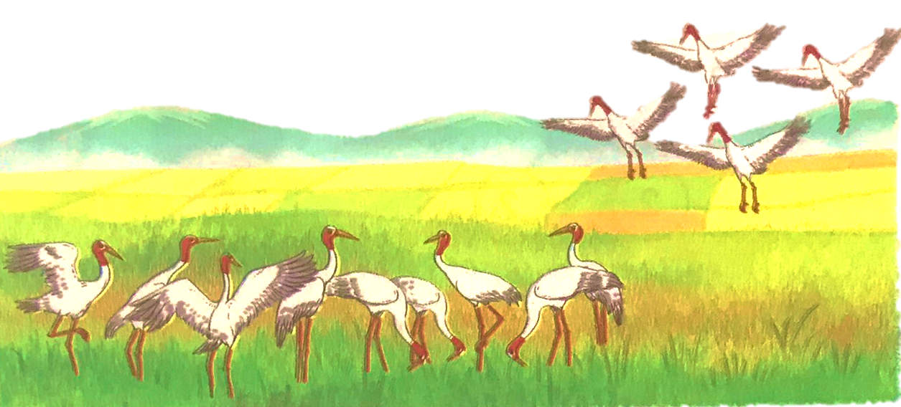
5
Số?
?
9
+
?
4
=
?
13
4
+
9
=
13
Notes:
GV yêu cầu HS quan sát tranh nêu bài toán hoặc tình huống có vấn đề. Chú ý dấu + bài cho sẵn.
Mỗi tình huống có cách viết phép tính khác nhau

Slide 9






Tạm biệt và hẹn gặp lại
các con vào những tiết học sau!

